Slide 1

Resta Gianluca Zunarelli Nicolò
L’app che ti permette di prenotare con un click il tuo posto in biblioteca.
Facile e veloce.

Slide 2
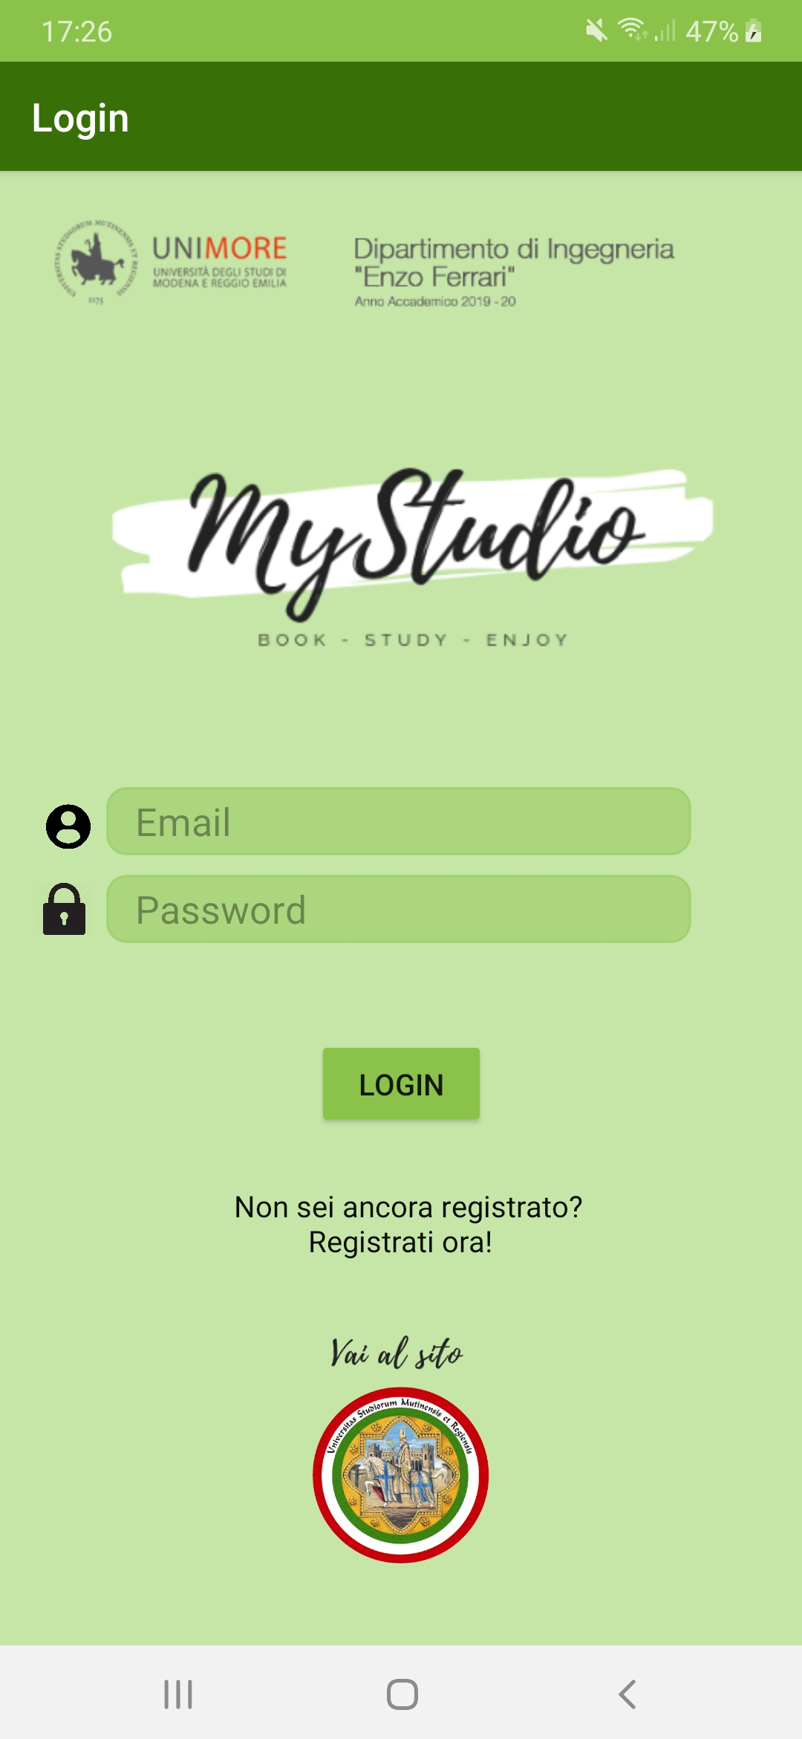

Login affinchè ogni prenotazione sia personale e associata ad un solo account.
Ovviamente possibilità di registrarsi al servizio (approfondito in slide successive).
Link diretto per la consultazione del sito dedicato alla biblioteca (approfondito in slide successive).

Slide 3
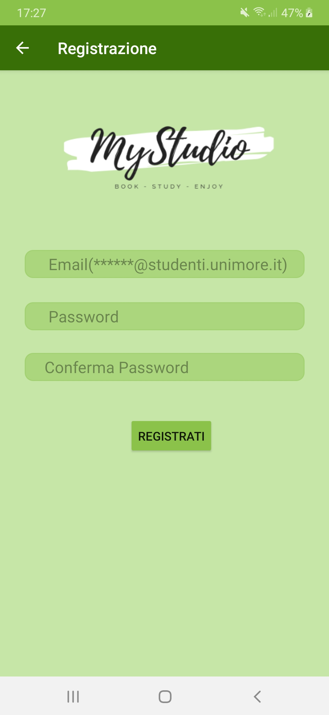
Registrazione solo tramite mail universitaria.
Richiesta la conferma della password che controlla che sia la stessa precedentemente inserita.

Slide 4
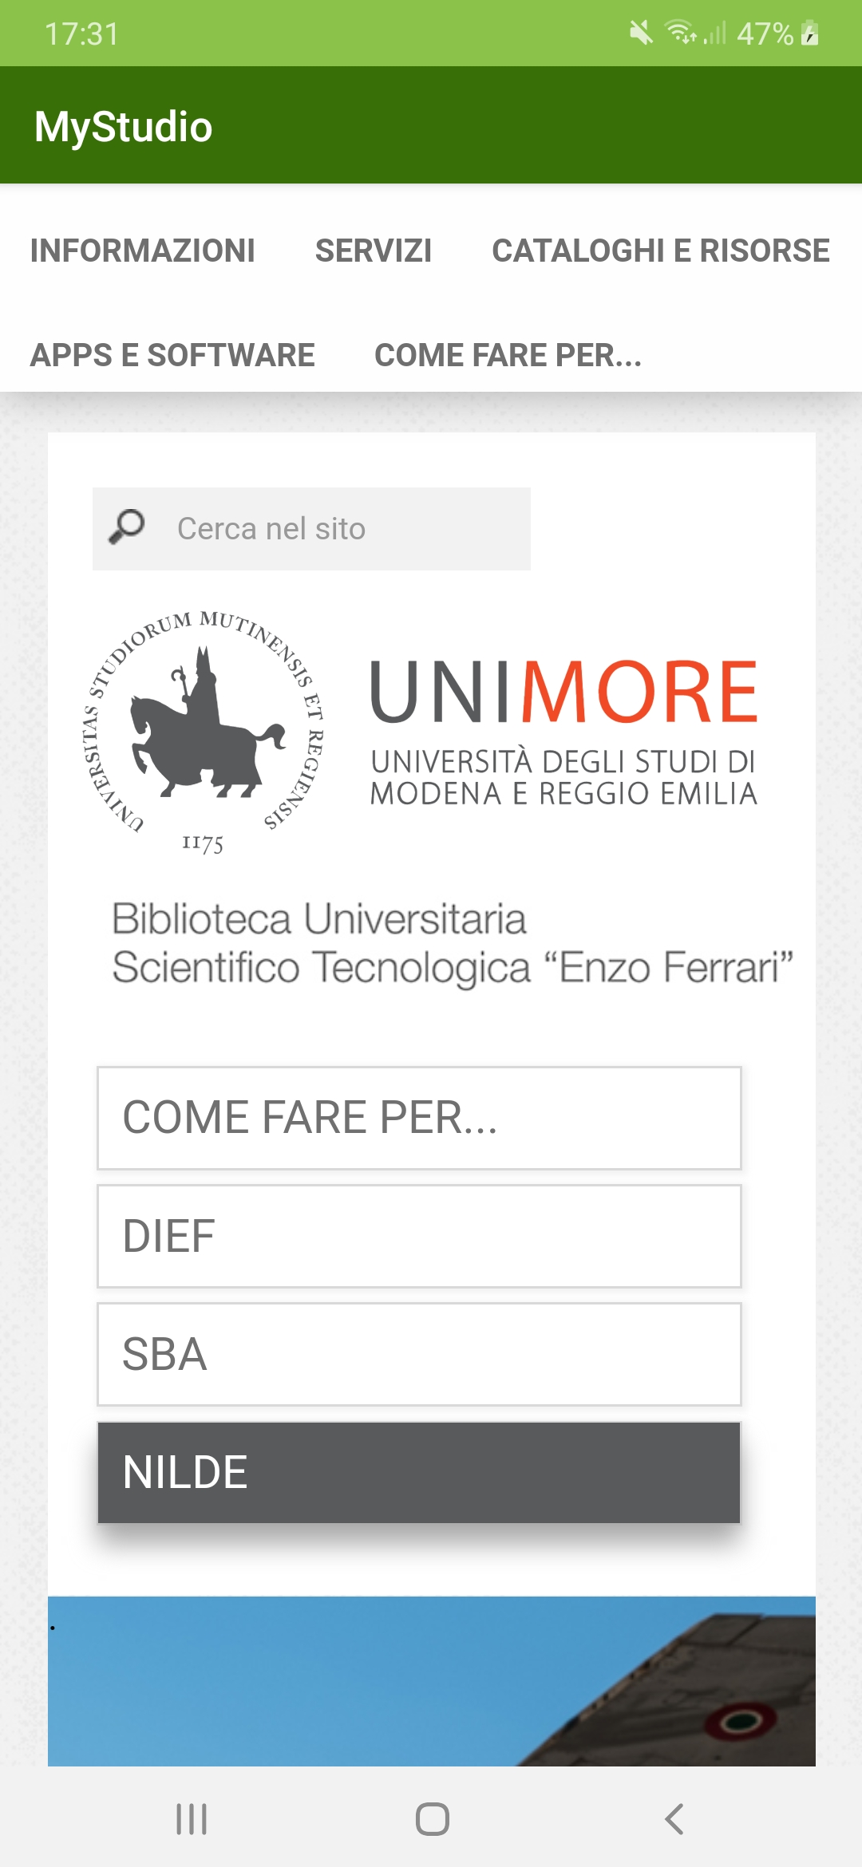
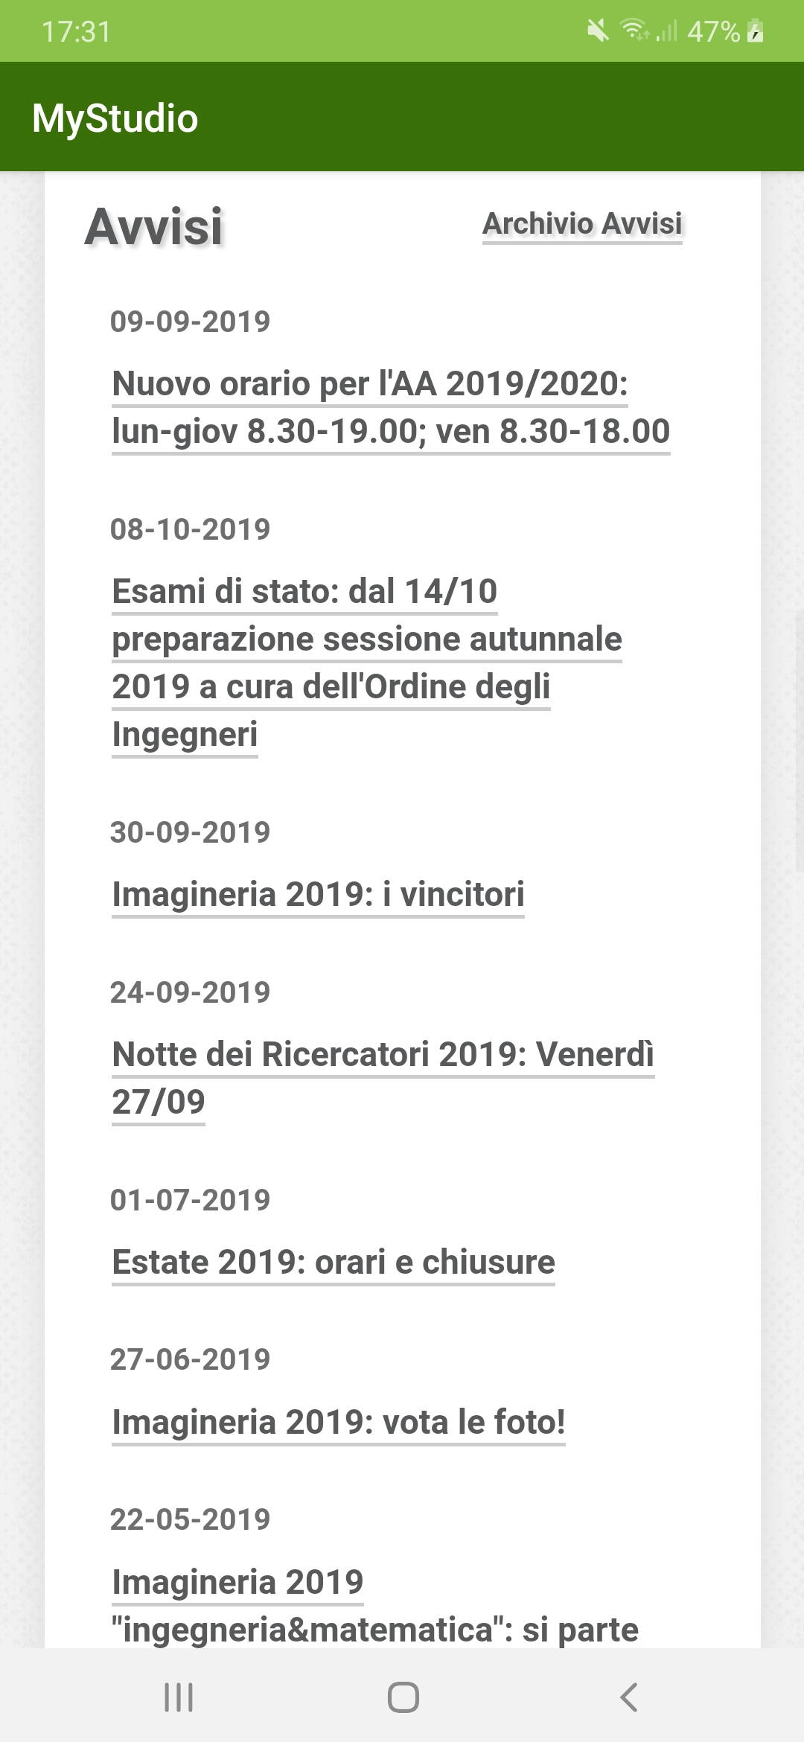
Sito web della biblioteca integrato che ti permette di visionare l’orario di apertura e chiusura e eventuali avvisi riguardanti il servizio.

Slide 5
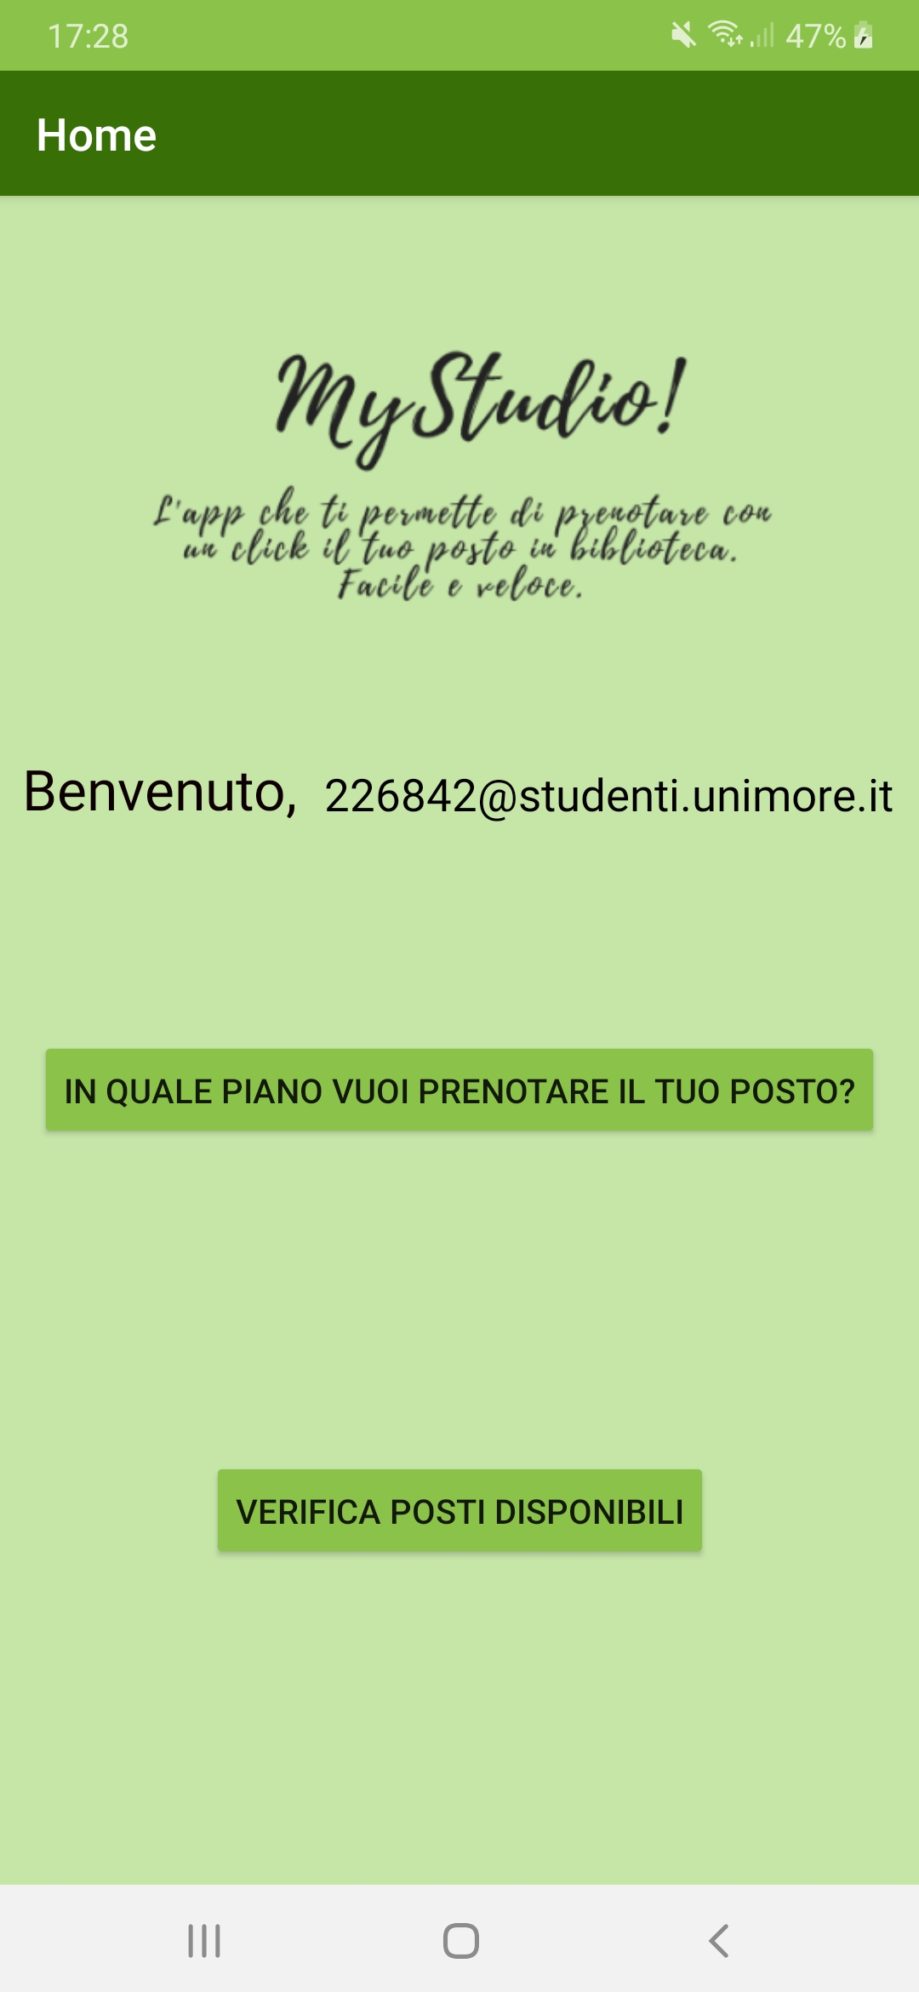
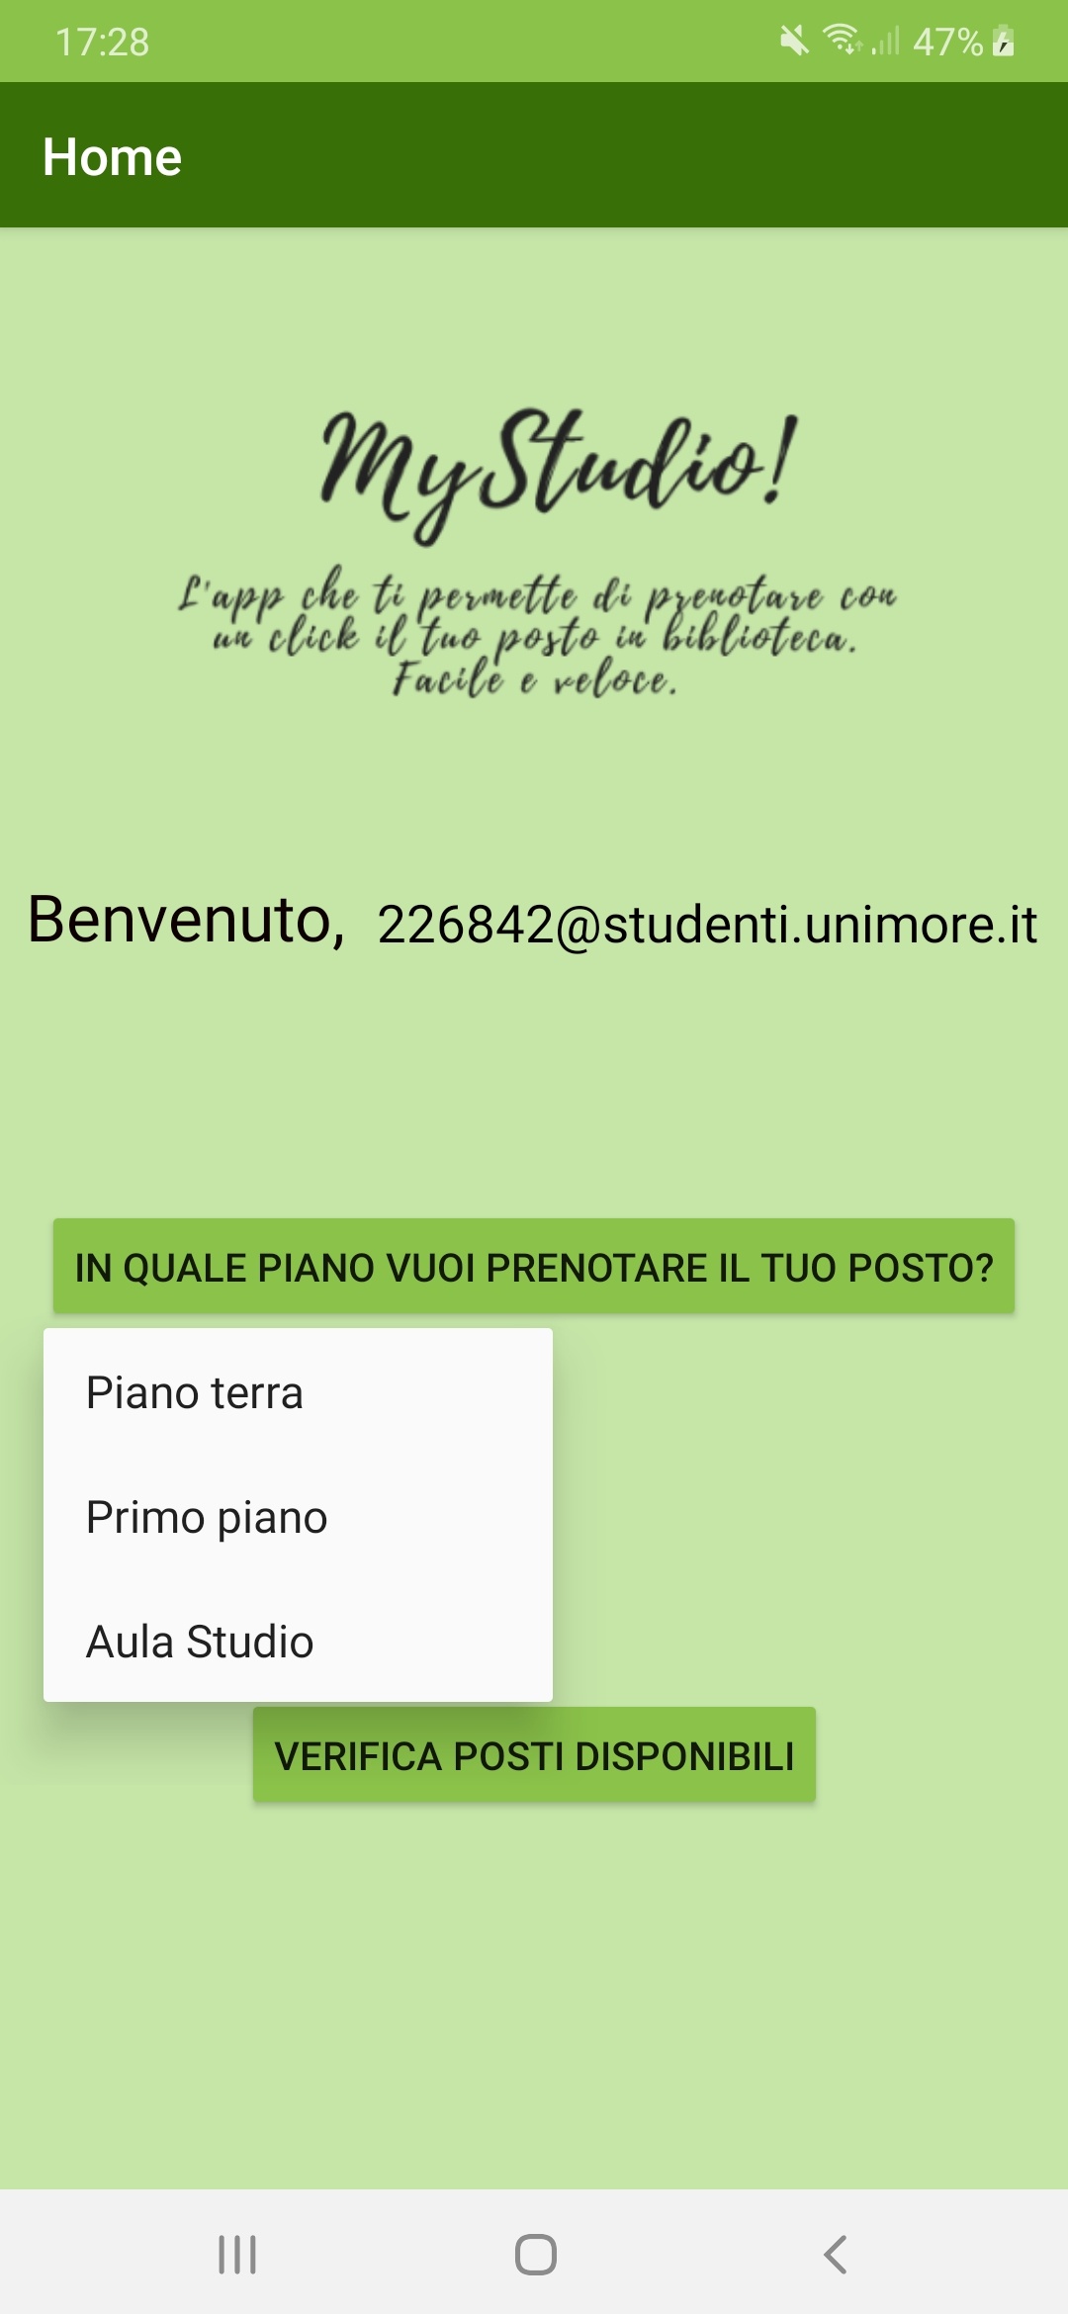
Pop-up per scegliere a quale piano effettuare la prenotazione.
Possibilità di vedere i posti disponibili nella biblioteca (approfondito nella slide successiva).

Slide 6
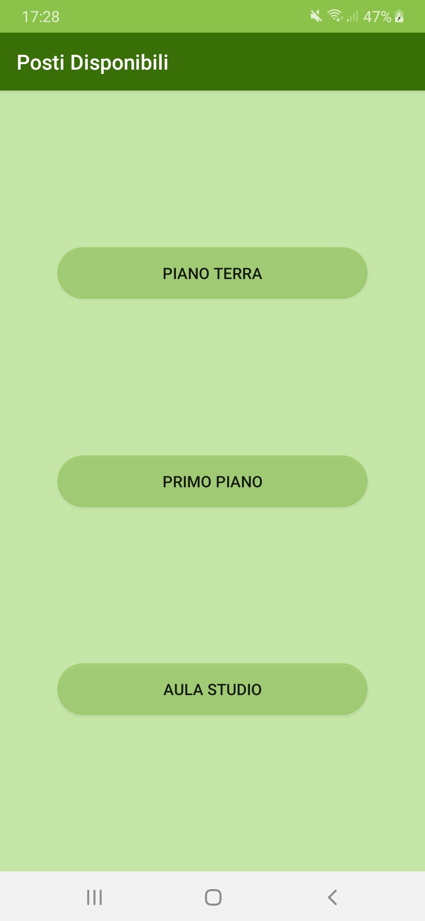
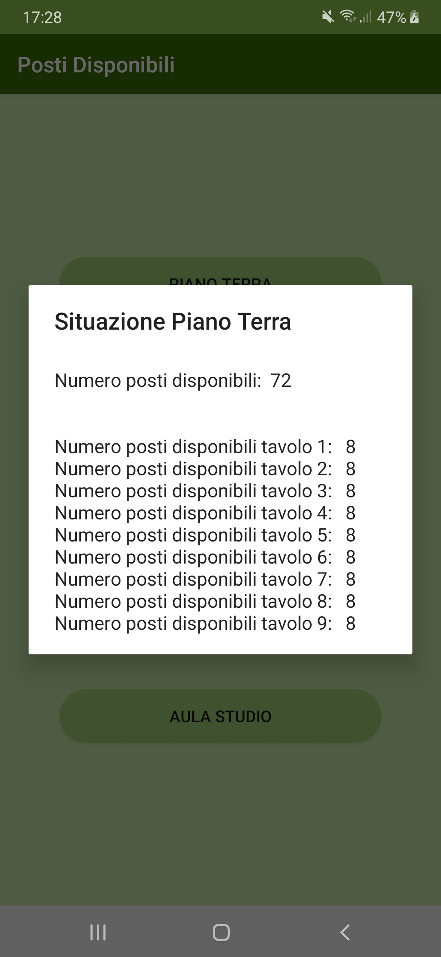
Una volta scelto il piano di cui si vuole visualizzare la disponibilità si aprirà un pop-up con il numero di posti disponibili per ogni tavolo del piano.

Slide 7
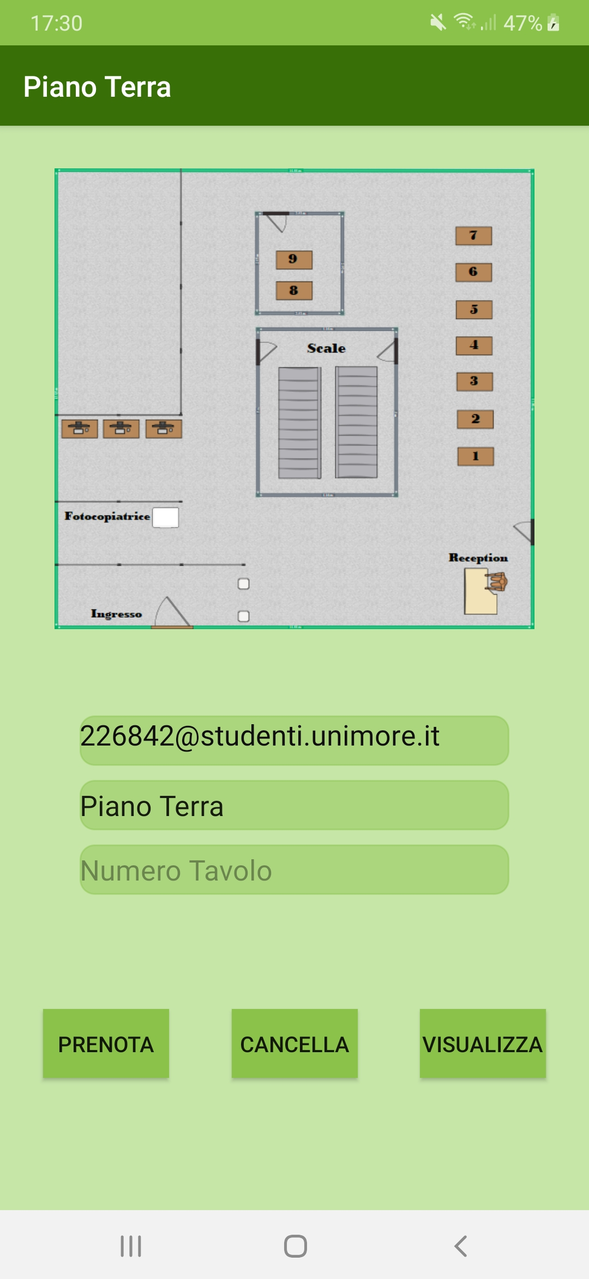
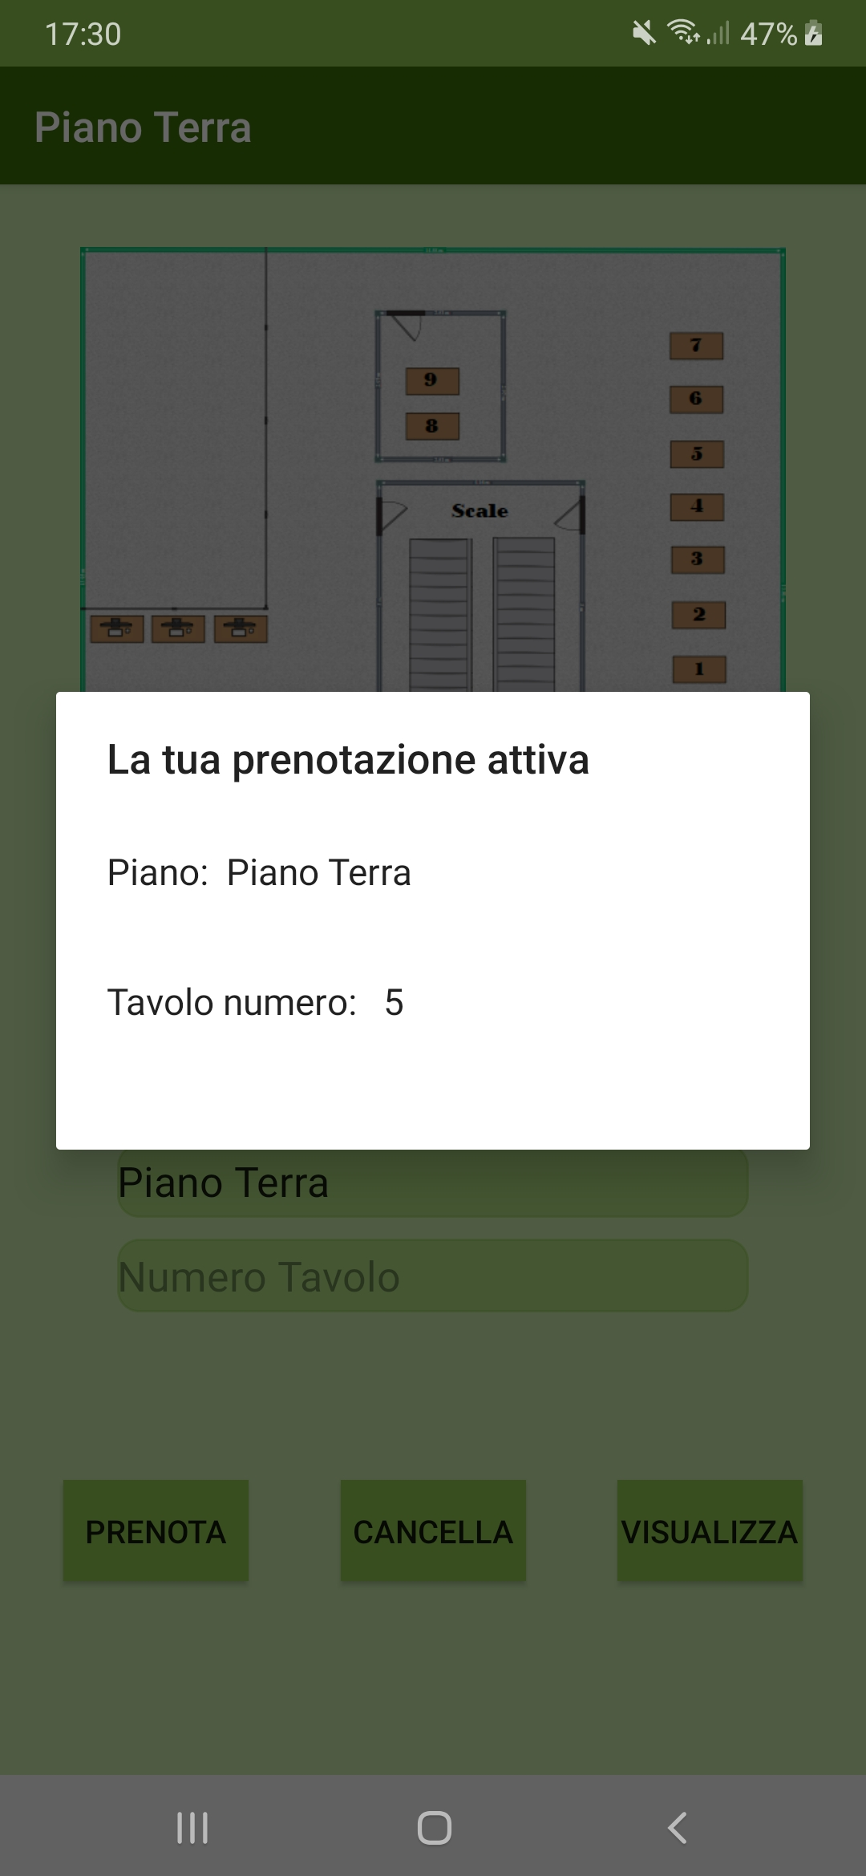
Mappa del piano selezionato, affinchè sia possibile orientarsi ed individuare il tavolo che si preferisce prenotare.
Casella dove inserire il numero del tavolo che si vuole prenotare.
Pop-up alla pressione di «Visualizza».
Pulsanti per effettuare, cancellare e visualizzare la propria prenotazione.

Slide 8
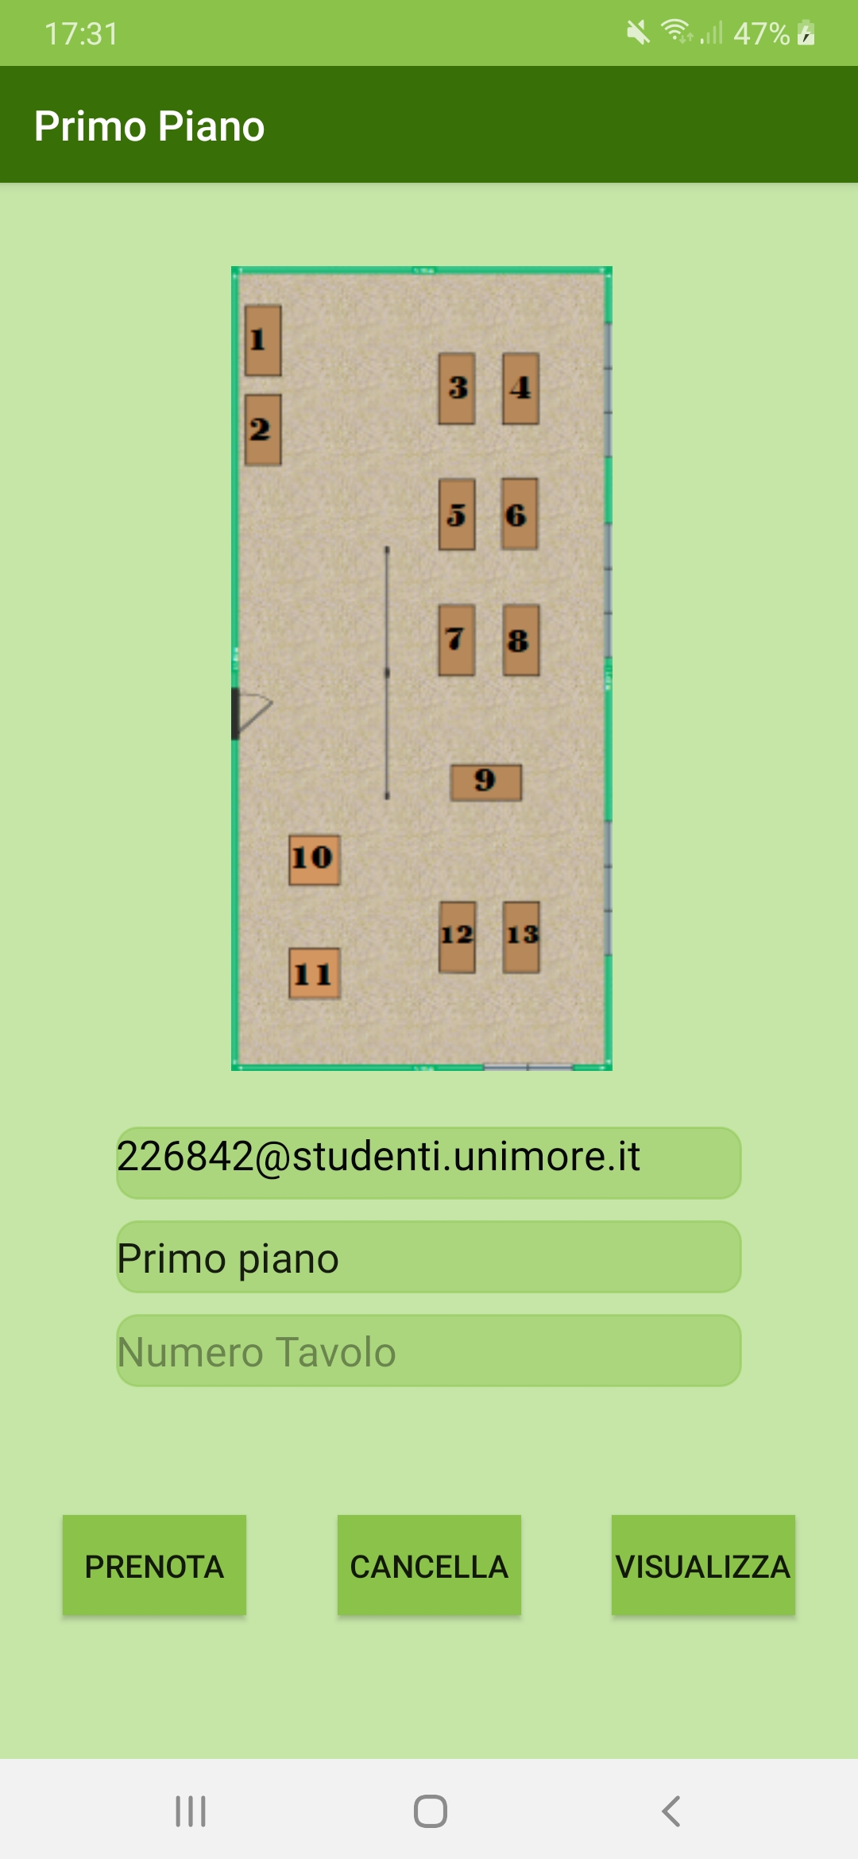
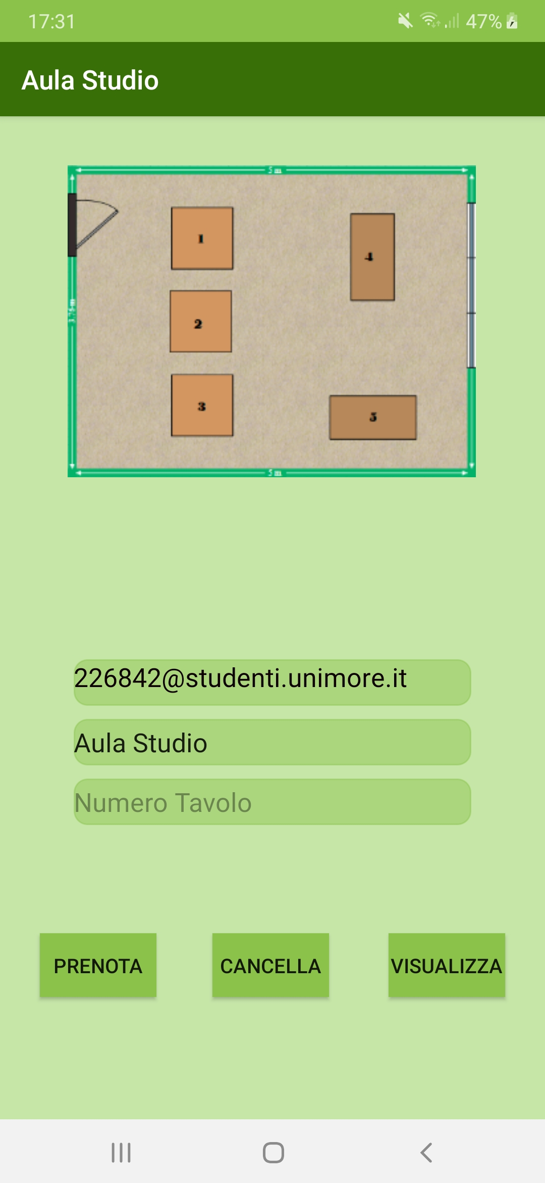
Pagine analoghe riferite agli altri ambienti di studio della biblioteca (primo piano e aula studio).

Slide 9
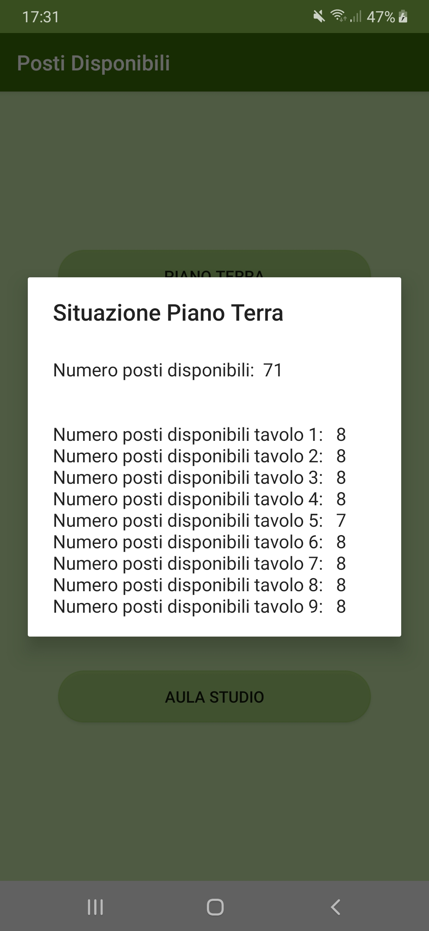
Come si può notare tornando alla schermata per visualizzare i posti disponibili, il numero di posti dopo la prenotazione (in questo caso del tavolo 5) diminuisce.
Ricordiamo inoltre che è possibile prenotare solo un posto per account, infatti se si dovesse provare a prenotare un altro posto senza cancellare la prenotazione precedente si visualizzerà un toast di errore.

Slide 10


App sviluppata tramite il software Android Studio.
Database creato e gestito mediante SQLite.

Slide 11
Ringraziamo per l’attenzione.
Resta Gianluca
Zunarelli Nicolò

